Slide 1
小波降噪

Slide 2
小波降噪
小波降噪过程
(1)对信号进行小波分解
(2)确定阈值并依阈值对小波高频系数进行处理
(3)对处理后的小波系数进行重构
f
小波分解
阈值选取
阈值去噪
小波重构
f_{s}

Slide 3
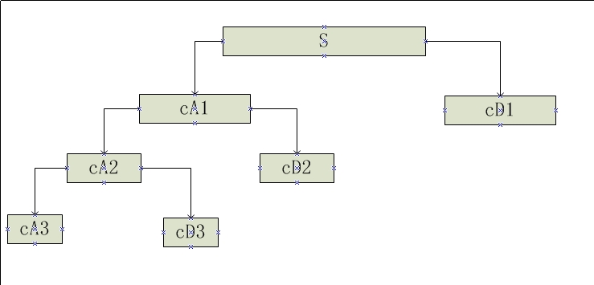
小波分解

Slide 4
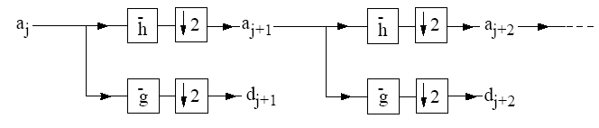
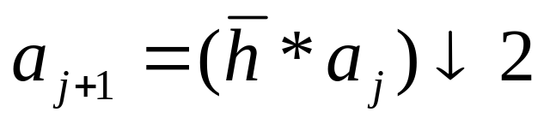
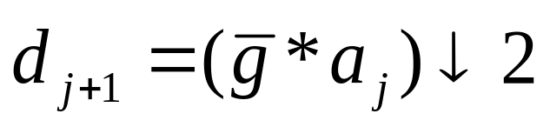
小波分解
小波分解的过程

Slide 5
离散小波变换，当对有限长信号进行分解时，会对两边的信号的精度产生影响。为了减少影响，需要进行边界处理。
边界处理的方法:
(1) 对称延拓;
周期延拓;
常数延拓(一般取信号的平均值，以保留 信号的统计特征）

Slide 6
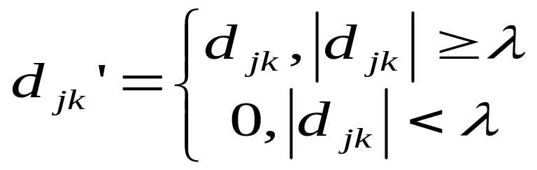
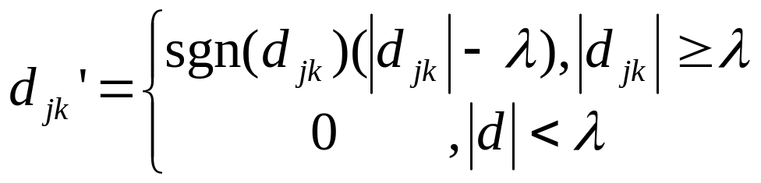
确定阈值
阈值的选取准则有：固定阈值法、极大极小原理、史坦无偏估计法
得到阈值后选择用硬阈值或者软阈值对小波高频系数进行处理
硬阈值：
软阈值

Slide 7
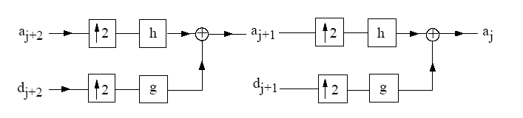
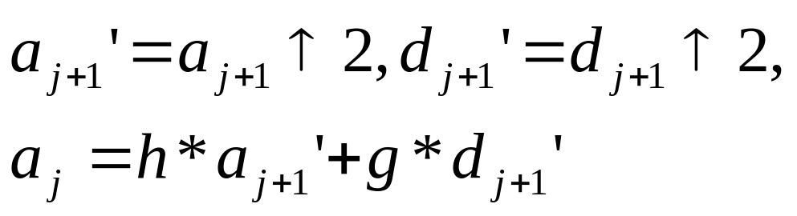
小波重构
小波重构过程

Slide 8
Thank You !

